Slide 1
Apprentissage par renforcement (RL)
Pr. Issam QAFFOU

Slide 2
Introduction générale
L’apprentissage par renforcement (RL) est une approche d’apprentissage automatique où un agent apprend à agir dans un environnement afin de maximiser une récompense cumulative.
Contrairement à :
  L’apprentissage supervisé (où on fournit les bonnes réponses),
  L’apprentissage non supervisé (où on cherche des structures cachées dans les données),
L’apprentissage par renforcement (RL) repose sur
  l’expérience,
  la prise de décision
  et le retour (récompense ou punition).

Slide 3
Les concepts fondamentaux
Concept | Description
Agent | Entité qui apprend et prend des décisions.
Environnement (Environment) | Le monde dans lequel agit l’agent.
État (State, s) | Représentation de la situation actuelle de l’environnement.
Action (Action, a) | Choix effectué par l’agent à un moment donné.
Récompense (Reward, r) | Signal numérique donné par l’environnement après une action (peut être positive ou négative).
Politique (Policy, π) | Stratégie qui définit quelle action choisir dans chaque état.
Valeur (Value, V(s)) | Espérance de la récompense cumulée future depuis un état donné.
Fonction d’action-valeur (Q(s, a)) | Espérance de la récompense cumulée future après avoir pris l’action a dans l’état s.

Slide 4
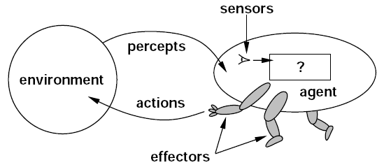
Agent RL
L’agent observe l’état actuel st.
Il choisit une action at.
L’environnement réagit et lui donne une récompense rt+1 et un nouvel état st+1.
L’agent met à jour sa stratégie pour mieux agir à l’avenir. Ce cycle se répète à chaque instant.
s1
s2
.
.
.
sn
But
r1 r2 ... rp
a1
a2
.
.
.
am
L’agent agit, observe les conséquences, reçoit une récompense ou une punition, puis ajuste son comportement pour obtenir de meilleures récompenses à l’avenir.

Slide 5

Comparaison avec les autres types d’apprentissage
Type d’apprentissage | Exemple typique | Comment ça apprend ?
Supervisé | Reconnaissance d’image | On donne les bonnes réponses (étiquettes)
Non supervisé | Regroupement (clustering) | On cherche des structures cachées dans les données
Par renforcement | Jeu, robot, agent autonome | L’agent apprend par interaction et récompense
Objectif mathématique de RL
L’agent veut maximiser la somme des récompenses futures :
où :
r_{t}​ = récompense à l’instant t
γ∈[0,1] = facteur d’actualisation (on valorise plus les récompenses proches dans le temps)

Slide 6
Politique (π) : définition
C’est la stratégie de l’agent. Elle définit comment l’agent choisit ses actions dans chaque état de l’environnement.
Autrement dit : π dit à l’agent quoi faire quand il se trouve dans un certain état.
Exemple : Imaginons un robot dans un labyrinthe :
  Quand il est devant un mur, il choisit souvent de tourner à gauche.
  Quand il est dans un couloir libre, il avance tout droit.
  Quand il est proche de la sortie, il accélère.
Ces règles de comportement constituent la politique π.

Slide 7
Politique (π) : définition
Politique déterministe :
  L’action est fixe pour chaque état : π(s)=a
  Cela signifie : « Si je suis dans l’état s, je choisis toujours l’action a. »
  Exemple : Si le robot voit un mur alors il tourne à gauche, toujours.
Politique stochastique :
  L’action est probabiliste : π(a∣s)=P(choisir l’action a∣état s)
  Cela signifie : « Dans cet état, j’ai une certaine probabilité de choisir chaque action. »
  Exemple :
    Si le robot est face à un mur :
    80 % de chances de tourner à gauche
    20 % de chances de tourner à droite

Slide 8
Politique (π) : définition
Cycle d’interaction : chaque fois que l’agent est dans un état s_{t}:
  Il choisit une action a_{t​} selon la politique π.
  Il reçoit une récompense r_{t+1}​.
  Il passe à un nouvel état s_{t+1}​.
  Il met à jour sa politique pour améliorer ses décisions futures.
Politique optimale π*
  L’objectif du RL est d’apprendre la meilleure politique possible, appelée :
  π* = politique qui maximise la récompense cumulée attendue.
  Autrement dit : C’est la stratégie qui permet à l’agent d’obtenir le plus de récompenses possibles sur le long terme.

Slide 9

Comment on apprend π*?
Il existe plusieurs familles de méthodes :
Méthode | Idée principale
Value-based (ex. Q-learning) | On apprend la valeur de chaque action, puis on en déduit la politique
Policy-based (ex. Policy Gradient) | On apprend directement la politique (les probabilités d’action)
Actor-Critic | Mélange des deux approches : un « acteur » (la politique) et un « critique » (la valeur)
Exemple :
Supposons que l’agent soit dans un environnement simple :
il peut Aller à gauche (G) ou à droite (D).
État | Récompense si G | Récompense si D | Politique π
s₁ | +1 | 0 | π(s₁) = G
s₂ | 0 | +2 | π(s₂) = D
La politique optimale ici est :

Slide 10
Pourquoi évaluer une politique ?
Avant de chercher la meilleure stratégie (π*), il faut d’abord savoir si une politique donnée est bonne ou non.
Évaluer une politique, c’est mesurer combien de récompenses elle rapporte en moyenne à long terme.
On le fait grâce à deux fonctions fondamentales :
  La fonction de valeur d’état V^{π}(s)
  La fonction de valeur d’action Q^{π}(s,a)

Slide 11

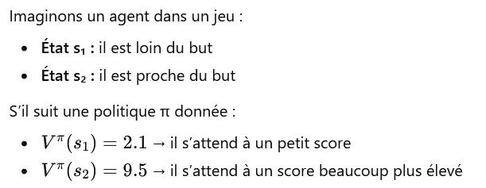
Fonction de valeur d’un état : V^{π}(s)
Définition :
où Gt est la somme des récompenses futures (actualisées).
Autrement dit : Vπ (s) = la valeur moyenne totale attendue quand on commence à l’état s, et qu’on suit la politique π ensuite. C’est entre l’état courant et le but.
Un état avec une valeur élevée est un "bon" état - il mène probablement à de bonnes récompenses futures. Un état avec une valeur faible est moins prometteur.
Exemple
Cela signifie que s₂ est un meilleur état que s₁ sous cette politique.

Slide 12

La fonction de valeur d’action : Q^{π}(s,a)
Définition :
Q^{π}(s,a) = la valeur moyenne totale attendue (espérance) si on commence dans l’état s, on choisit l’action a, puis on suit π par la suite.
Exemple : Dans l’état s₁, deux actions possibles :
  Aller à gauche (G)
  Aller à droite (D)
Donc, dans s₁, G est plus rentable sous la politique π.
Différence avec V(s)
V(s) : "Quelle est la valeur de cet état ?"
Dépend seulement de l'état
V(s) = valeur moyenne selon la politique actuelle.
Q(s,a) : "Quelle est la valeur de faire cette action dans cet état ?"
Dépend de l'état ET de l'action choisie
Permet de comparer différentes actions dans le même état.
Action | Q^{π}(s,a)
G | 5.0
D | 2.0

Slide 13

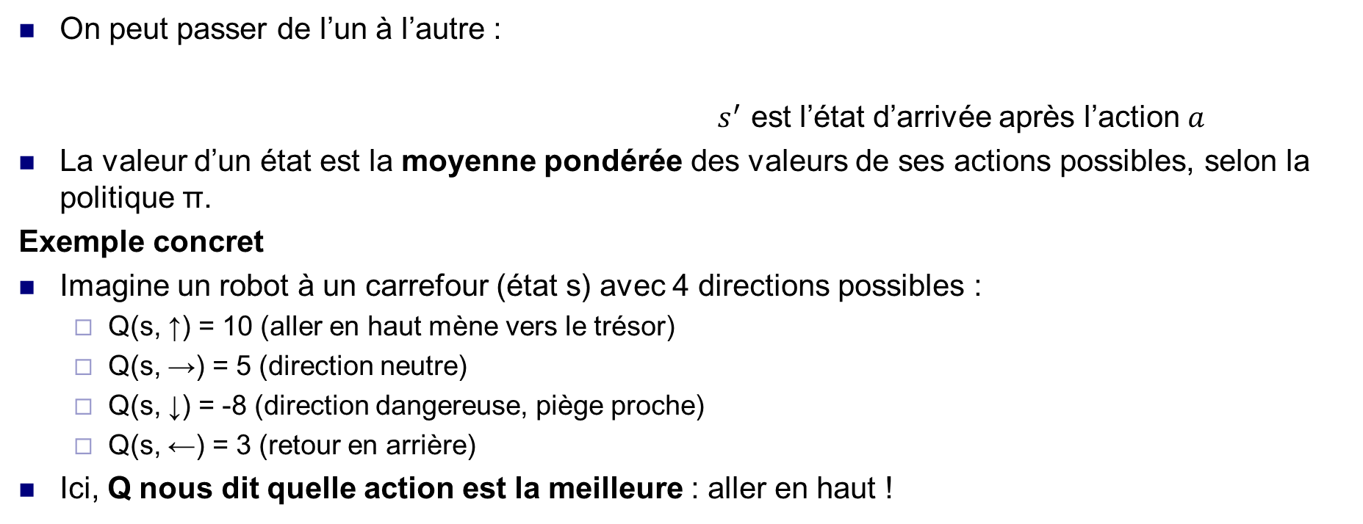

Relation entre V et Q
On peut passer de l’un à l’autre :
$s^{′}$ est l’état d’arrivée après l’action $a$
La valeur d’un état est la moyenne pondérée des valeurs de ses actions possibles, selon la politique π.
Exemple concret
Imagine un robot à un carrefour (état s) avec 4 directions possibles :
  Q(s, ↑) = 10 (aller en haut mène vers le trésor)
  Q(s, →) = 5 (direction neutre)
  Q(s, ↓) = -8 (direction dangereuse, piège proche)
  Q(s, ←) = 3 (retour en arrière)
Ici, Q nous dit quelle action est la meilleure : aller en haut !
$$Q\left(s,a\right)=R\left(s,a\right)+γV(s^{′})$$
V(s) dit "où il est bon d'être", tandis que Q(s,a) dit "quoi faire et où" !

Slide 14

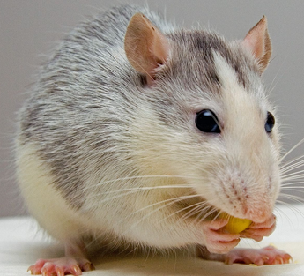


Exemple
Environnement : Grille 2D avec choix complexes
S0 | S1 | S2 | S3
S4 | S5 | S6 | S7
Règles :
Départ : S4
Objectifs :
  S3 : +10 (objectif principal)
  S7 : +5 (objectif secondaire, plus proche)
Danger : S5 : -10
États terminaux : S3, S5, S7
Actions : Haut (↑), Bas (↓), Gauche (←), Droite (→)
Mouvement : déterministe (tu vas où tu veux)
γ = 0.9
Question intéressante :
Depuis S4, vaut-il mieux aller vers S7 (+5, proche) ou S3 (+10, loin en contournant le piège) ?

Slide 15
Exemple
S0 | S1 | S2 | S3
S4 | S5 | S6 | S7
Calcul de V(s) - États terminaux d'abord
Étape 1 : États terminaux
  V(S3) = 0 (terminal)
  V(S5) = 0 (terminal - piège)
  V(S7) = 0 (terminal)
Étape 2 : États adjacents aux terminaux
  V(S2) : peut aller à S3 (→) ou S1/S6
    Q(S2, →) = 10 + 0.9 × 0 = 10 ← meilleur
    Q(S2, ↓) = 0 + 0.9 × V(S6)
    Q(S2, ←) = 0 + 0.9 × V(S1)
  V(S2) = 10 (en choisissant →)
  V(S6) : peut aller à S7 (→) ou S5/S2
    Q(S6, →) = 5 + 0.9 × 0 = 5 ← meilleur
    Q(S6, ←) = 0 + 0.9 × V(S5) = 0 + 0.9 × 0 = 0
    Q(S6, ↑) = 0 + 0.9 × V(S2) = 0 + 0.9 × 10 = 9 ← ENCORE MIEUX !
  V(S6) = 9 (en allant vers S2 puis S3 !)
  Intéressant ! Depuis S6, mieux vaut aller vers S3 (+10) que vers S7 (+5) même si S7 est plus proche !
V(S4) : peut aller à S5, S0, ou S6
  Q(S4, →) = 0 + 0.9 × V(S5) = -10 + 0.9 × 0 = -10 ← DANGER !
  Q(S4, ↑) = 0 + 0.9 × V(S0)
  Q(S4, ↓) = impossible (bord) Q(S4, ← )
  = impossible (bord)
Il nous faut V(S0), continuons...

Slide 16
Exemple
Calcul de V(s) - États terminaux d'abord
Étape 3 : Propagation complète
On va utiliser l'équation de Bellman de façon itérative :
V(S1) :
  Q(S1, →) = 0 + 0.9 × V(S2) = 0 + 0.9 × 10 = 9
  Q(S1, ←) = 0 + 0.9 × V(S0)
  Q(S1, ↓) = 0 + 0.9 × V(S5) = -10 + 0.9 × 0 = -10
  V(S1) ≈ 9 (en allant à droite)
V(S0) :
  Q(S0, →) = 0 + 0.9 × V(S1) = 0 + 0.9 × 9 = 8.1
  Q(S0, ↓) = 0 + 0.9 × V(S4)
  V(S0) ≈ 8.1
Retour à V(S4) :
  Q(S4, →) = -10 + 0.9 × 0 = -10 ← SURTOUT PAS !
  Q(S4, ↑) = 0 + 0.9 × V(S0) = 0 + 0.9 × 8.1 = 7.29
  Mais on peut aussi aller en S6 directement si on considère un mouvement diagonal, ou...
S0 | S1 | S2 | S3
S4 | S5 | S6 | S7
S0 → 8,1 | S1 → 9 | S2 → 10 | S3 0
S4 ↑ 7,3 | S5 0 | S6 ↑ 9 | S7 0

Slide 17

Exemple
Calcul complet de Q(s,a)
Se fait pour chaque paire (état, action) possible.
États terminaux (pas de Q à calculer) :
  S3, S5, S7 : terminaux, pas d'actions possibles
S2 (voisin direct de S3)
  Actions possibles : ↑, ↓, ←, →
  Q(S2, →) : aller vers S3
    Q(S2, →) = R(S2→S3) + γ × V(S3)
    Q(S2, →) = 10 + 0.9 × 0 = 10
  Q(S2, ←) : aller vers S1
    Q(S2, ←) = 0 + 0.9 × V(S1)
  Q(S2, ↑) : mur (impossible)
  Q(S2, ↓) : aller vers S6
    Q(S2, ↓) = 0 + 0.9 × V(S6)
S0 | S1 | S2 | S3
S4 | S5 | S6 | S7
$$Q\left(s,a\right)=R\left(s,a\right)+γV(s^{′})$$
S6 (voisin de S7 et S2)
  Actions possibles : ↑, ↓, ←, →
  Q(S6, →) : aller vers S7
    Q(S6, →) = 5 + 0.9 × 0 = 5
  Q(S6, ←) : aller vers S5 (piège!)
    Q(S6, ←) = -10 + 0.9 × 0 = -10
  Q(S6, ↑) : aller vers S2
    Q(S6, ↑) = 0 + 0.9 × V(S2) = 9
  Q(S6, ↓) : mur (impossible)
Action | Q(S6, a)
→ | 5
← | -10
↑ | V(6)
↓ | -∞

Slide 18
Exemple
S0 (coin supérieur gauche)
  Actions possibles : ↓, →
  Q(S0, →) : aller vers S1
    Q(S0, →) = 0 + 0.9 × V(S1)
    Q(S0, →) = 0 + 0.9 × 9 = 8.1
  Q(S0, ↓) : aller vers S4
    Q(S0, ↓) = 0 + 0.9 × V(S4)
  Q(S0, ←) et Q(S0, ↑) : murs
S0 | S1 | S2 | S3
S4 | S5 | S6 | S7
Calcul complet de Q(s,a)
S1 (entre S0 et S2)
  Actions possibles : ↑, ↓, ←, →
  Q(S1, →) : aller vers S2
    Q(S1, →) = 0 + 0.9 × V(S2) = 9
  Q(S1, ←) : aller vers S0
    Q(S1, ←) = 0 + 0.9 × V(S0)
  Q(S1, ↑) : mur
  Q(S1, ↓) : aller vers S5 (piège!)
    Q(S1, ↓) = -10 + 0.9 × 0 = -10
Action | Q(S4, a)
↑ | 7.29 V(S4)
→ | -10
← | -∞
↓ | -∞
S4 (point de départ)
  Actions possibles : ↑, →
  Q(S4, ↑) : aller vers S0
    Q(S4, ↑) = 0 + 0.9 × V(S0)
    Si V(S0) = 8.1 alors Q(S4, ↑) = 7.29
  Q(S4, →) : aller vers S5 (piège!)
  Q(S4, ←) et Q(S4, ↓) : murs

Slide 19
Exemple
Calcul complet de Q(s,a)
Retour sur S0 et S1
Maintenant qu'on connaît V(S4) = 7.29 :
S0 complet :
  Q(S0, →) = 8.1
  Q(S0, ↓) = 0 + 0.9 × 7.29 = 6.56
S1 complet :
  Q(S1, →) = 9
  Q(S1, ←) = 0 + 0.9 × 8.1 = 7.29
  Q(S1, ↓) = -10
S2 complet :
  Q(S2, →) = 10
  Q(S2, ←) = 0 + 0.9 × 9 = 8.1
  Q(S2, ↓) = 0 + 0.9 × 9 = 8.1
Q(→)=8,1 Q(↓)=6,56 | Q(→)=9 Q(↓)=-10 | Q(→)=10 Q(↓)=8,1 | +10
→ S4 ↑ | -10 | → S6 ↑
S0
S1
S2
S3
S4
S5
S6
S7

Slide 20
Exemple
Ce que révèlent les Q-values
S6 : décision contre-intuitive
  Q(S6, →) = 5 (récompense immédiate)
  Q(S6, ↑) = 9 (meilleur à long terme !)
  Sans calculs, on aurait pris le +5 proche
S4 : éviter le danger
  Q(S4, →) = -10 (catastrophique)
  Q(S4, ↑) = 7.29 (sûr et profitable)
Propagation des valeurs
  S0 vaut 8.1 même s'il est à 3 étapes du but
  Chaque étape coûte un facteur 0.9
4. Choix à S0
  Q(S0, →) = 8.1 vers le chemin optimal
  Q(S0, ↓) = 6.56 vers S4 (moins bon)
État | Action | Q(s,a) | Meilleure?
S0 | → | 8.1 | ✓
S0 | ↓ | 6.56
S1 | → | 9.0 | ✓
S1 | ← | 7.29
S1 | ↓ | -10
S2 | → | 10.0 | ✓
S2 | ← | 8.1
S2 | ↓ | 8.1
S4 | ↑ | 7.29 | ✓
S4 | → | -10
S6 | ↑ | 9.0 | ✓
S6 | → | 5.0
S6 | ← | -10

Slide 21
Équation de Bellman
Le principe de Bellman est LA BASE de tout l'apprentissage par renforcement. Sans le comprendre, on ne comprendras jamais vraiment comment V et Q sont calculés.
Tous les calculs qu'on a faits utilisent implicitement l'équation de Bellman !
Tous les algorithmes de RL utilisent Bellman !
L'idée intuitive :
  "La valeur d'être dans un état aujourd'hui = la récompense immédiate + la valeur d'être dans l'état suivant (actualisée)"
  C'est une relation récursive : la valeur d'un état dépend de la valeur des états futurs.
Exemple : Planifier un voyage
  Imaginer un voyage de Casablanca à Tokyo avec escales :

Slide 22

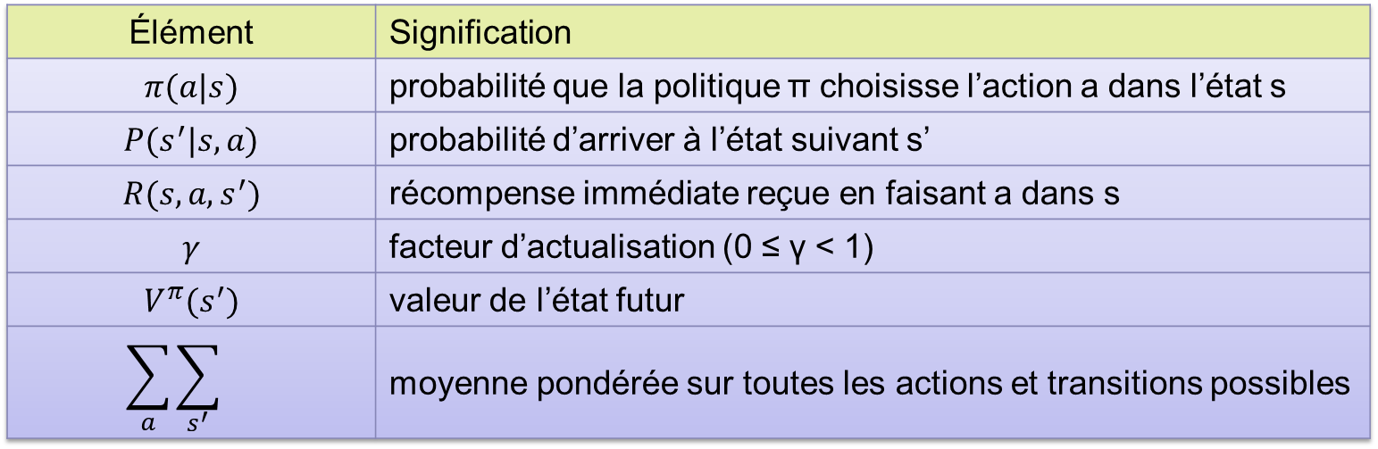
Équation de Bellman
Forme mathématique : Équation de Bellman pour V
Élément | Signification
$$π(a|s)$$ | probabilité que la politique π choisisse l’action a dans l’état s
$$P(s^{′}|s,a)$$ | probabilité d’arriver à l’état suivant s’
$$R(s,a,s^{′})$$ | récompense immédiate reçue en faisant a dans s
$$γ$$ | facteur d’actualisation (0 ≤ γ < 1)
$$V^{π}(s^{′})$$ | valeur de l’état futur
$$\sum_{a}{\sum_{s^{′}}{}}$$ | moyenne pondérée sur toutes les actions et transitions possibles

Slide 23


Équation de Bellman
Équation de Bellman optimale pour V*(s)
  C'est celle qu'on a utilisée dans nos calculs !
Équation de Bellman pour Q(s,a)
Équation de Bellman optimale pour Q*(s,a)
$$V^{∗}(s)=\max_{a}R\left(s,a\right)+γV(s^{′})$$
$$Q^{π}\left(s,a\right)=R\left(s,a\right)+γV^{π}(s^{′})$$
C’est la base de
l’algorithme Q-learning.
$$Q^{∗}\left(s,a\right)=R\left(s,a\right)+γ\max_{a^{′}}Q^{∗}(s^{′},a^{′})$$

Slide 24
Équation de Bellman
Exemple : une petite grille 3×1 ([ S1 ] — [ S2 ] — [ S3 ])
  S1 : état de départ
  S2 : état intermédiaire
  S3 : état terminal (objectif)
Chaque déplacement vers la droite donne une récompense immédiate = –1, sauf quand on atteint la fin (S3) où on reçoit +10.
Quand on atteint S3, le jeu s’arrête.
Facteur d’actualisation : γ=0.9
Politique actuelle (π)
  Pour commencer, supposons une politique simple :
    À chaque état, on va toujours vers la droite.
  Donc :
    De S1 → S2
    De S2 → S3
    De S3 → rien (terminal)

Slide 25

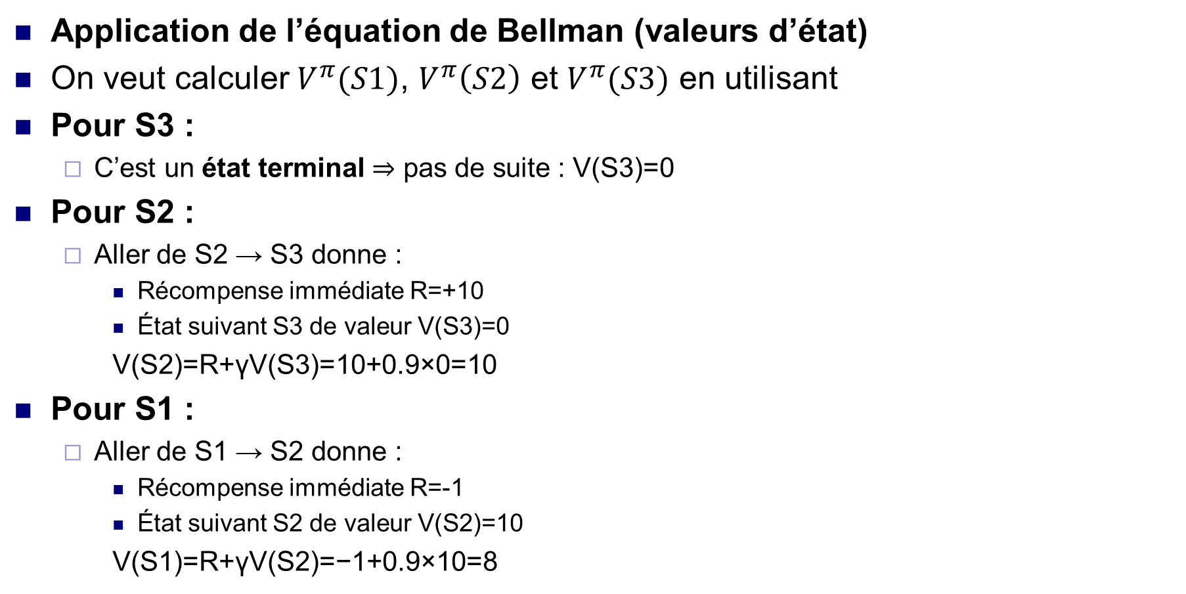
Équation de Bellman
Application de l’équation de Bellman (valeurs d’état)
On veut calculer $V^{π}(S1)$, $V^{π}\left(S2\right)$ et $V^{π}(S3)$ en utilisant
Pour S3 :
  C’est un état terminal ⇒ pas de suite : V(S3)=0
Pour S2 :
  Aller de S2 → S3 donne :
    Récompense immédiate R=+10
    État suivant S3 de valeur V(S3)=0
  V(S2)=R+γV(S3)=10+0.9×0=10
Pour S1 :
  Aller de S1 → S2 donne :
    Récompense immédiate R=-1
    État suivant S2 de valeur V(S2)=10
  V(S1)=R+γV(S2)=−1+0.9×10=8
État | Valeur (V(s))
S1 | 8
S2 | 10
S3 | 0

Slide 26
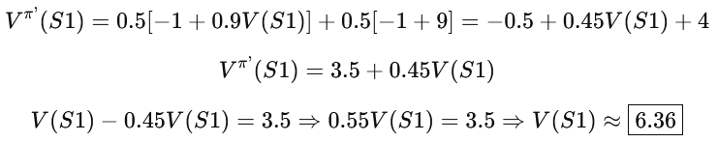
Équation de Bellman
Si on modifie la politique (π’)
  Supposons maintenant que le robot a parfois peur d’aller à droite :
    De S1, il reste sur place avec proba 0.5 (récompense –1),
    Et avance à droite avec proba 0.5 (récompense –1 vers S2).
  Alors :
  On connaît V(S2)=10
  Résolvons :
  La valeur baisse, car la politique est moins sûre d’atteindre la récompense.

Slide 27


Équation de Bellman
Équation de Bellman pour Q-valeurs
Pour chaque couple (état, action) :
Exemples :
  Q(S1,→)=−1+0.9×10=8
  Q(S2,→)=10+0.9×0=10
  Puis :
Cela veut dire que la meilleure action à chaque état est celle qui donne la plus grande Q-valeur.
$$Q\left(s,a\right)=R\left(s,a\right)+γV(s^{′})$$
Élément | Interprétation
V(s) | valeur d’un état = récompense actuelle + avenir espéré
Q(s,a) | valeur d’une action donnée dans un état
Bellman | relation récursive reliant chaque état à ses successeurs
Itération | on peut calculer les valeurs progressivement jusqu’à convergence

Slide 28
Équation de Bellman
Comment décider ?
  Si tu as Q(s,a) :
    Regarde simplement le max : argmax_a Q(s,a)
    C'est direct, pas de calcul supplémentaire
  Si tu as seulement V(s) :
    Tu dois calculer : R(s,a) + γ × V(s') pour chaque action
    Tu as besoin du modèle de l'environnement
  Pendant l'apprentissage :
    Utilise ε-greedy ou softmax pour explorer
    Réduis progressivement l'exploration
  En production :
    Politique gloutonne pure (argmax)
La beauté de Q : Une fois calculé, la décision est triviale - juste prendre le max ! C'est pour ça que Q-learning est si populaire.

Slide 29
Q-learning
Apprentissage sans modèle de la valeur d’action optimale Q*(s,a), même si l’agent ne suit pas encore la politique optimale.
C’est une méthode off-policy :
  on apprend la meilleure politique en observant une autre politique (souvent ε-greedy).
On observe la récompense immédiate r
On estime la meilleure valeur future possible à partir de s'
On corrige notre estimation actuelle vers cette cible.
Avantages :
  Apprend la politique optimale même si l’agent explore avec une autre politique.
  Très efficace et largement utilisé (jeu Atari, robotique, etc.)
Inconvénients :
  Sensible à la variance et aux explorations insuffisantes.

Slide 30
Q-learning
Principe :
L’agent explore l’environnement en faisant des actions :
  Il observe des états, des récompenses, et apprend petit à petit quelle action donne les meilleures conséquences.
Il corrige ses croyances (valeurs Q) à chaque interaction :
  Nouvelle estimation = Ancienne estimation + Taux d’apprentissage × Erreur de prédiction
Cette erreur de prédiction est appelée erreur de Bellman.

Slide 31
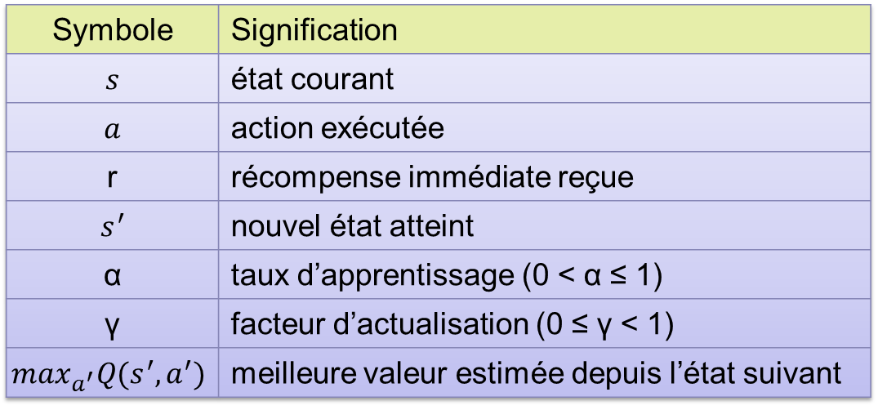
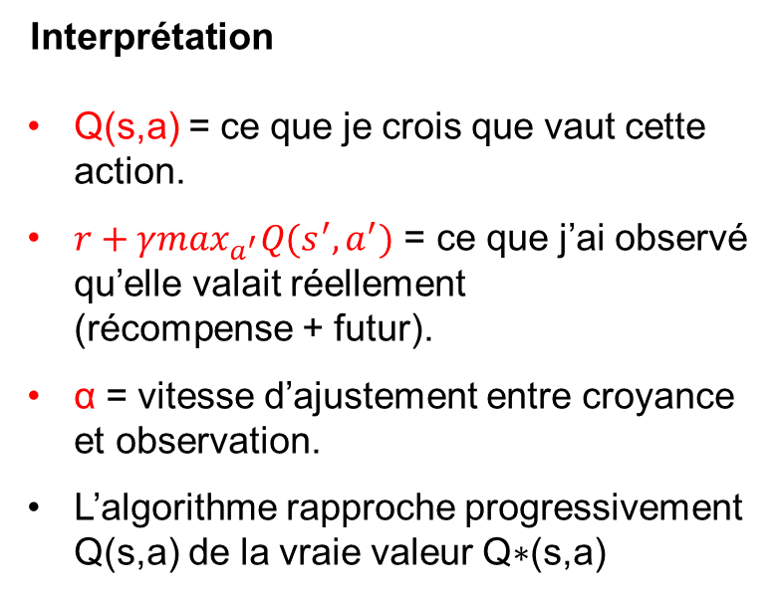
Q-learning
Équation de mise à jour :
Interprétation
Q(s,a) = ce que je crois que vaut cette action.
${r+γmax}_{a^{′}}Q(s^{′},a^{′})$ = ce que j’ai observé qu’elle valait réellement (récompense + futur).
α = vitesse d’ajustement entre croyance et observation.
L’algorithme rapproche progressivement Q(s,a) de la vraie valeur Q∗(s,a)
Symbole | Signification
$$s$$ | état courant
$$a$$ | action exécutée
r | récompense immédiate reçue
$$s^{′}$$ | nouvel état atteint
α | taux d’apprentissage (0 < α ≤ 1)
γ | facteur d’actualisation (0 ≤ γ < 1)
$$\max_{a^{′}}Q(s^{′},a^{′})$$ | meilleure valeur estimée depuis l’état suivant

Slide 32

Q-learning
Politique d’action : exploration/exploitation
L’agent doit à la fois :
  Exploiter ce qu’il a appris (faire les meilleures actions connues),
  Explorer pour découvrir d’autres actions (peut-être meilleures).
La stratégie la plus utilisée : ε-greedy.
Avec probabilité 1−ε, on choisit la meilleure action connue.
Avec probabilité ε, on choisit une action aléatoire.

Slide 33
Q-learning
Les ingrédients
Table Q :
Initialisée à 0 (ou valeurs aléatoires)
Politique d'exploration : Comment choisir les actions ?
ε-greedy : 90% prendre la meilleure, 10% explorer au hasard
Règle de mise à jour
Répéter jusqu'à convergence
Pseudo-code
Initialiser Q(s,a) = 0 pour tous s, a
Pour chaque épisode :
s = état_initial
Tant que s n'est pas terminal :
Choisir action a (ε-greedy sur Q(s,:))
Exécuter a, observer récompense r et nouvel état s‘
s ← s'
Fin

Slide 34
Q-learning
S0 | S1 | S2
S3 | S4 | S5
Exemple
Utilisons la grille simplifiée :
Règles :
  Départ : S3
  But : S2 (+10)
  Piège : S4 (-5)
  Autres transitions : 0
  Actions : ↑, →, ↓, ← (si possible)
  γ = 0.9, α = 0.1
Initialisation
Table Q initiale (tous à zéro) :
 | ↑ | → | ↓ | ←
S0 | 0 | 0 | 0 | 0
S1 | 0 | 0 | 0 | 0
S2 | 0 | 0 | 0 | 0
S3 | 0 | 0 | 0 | 0
S4 | 0 | 0 | 0 | 0
S5 | 0 | 0 | 0 | 0

Slide 35

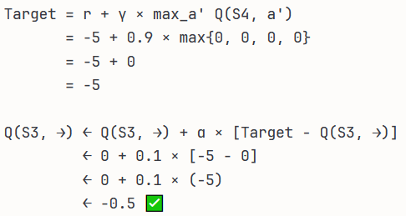
Q-learning
Épisode 1 : Première exploration
Étape 1 : s = S3, on choisit → (au hasard)
  Mise à jour Q(S3, →) :
Q-table
 | ↑ | → | ↓ | ←
S0 | 0 | 0 | 0 | 0
S1 | 0 | 0 | 0 | 0
S2 | 0 | 0 | 0 | 0
S3 | 0 | -0,5 | 0 | 0
S4 | 0 | 0 | 0 | 0
S5 | 0 | 0 | 0 | 0

Slide 36

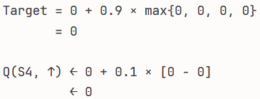
Q-learning
Épisode 1 : Première exploration
Étape 2 : s = S4, on choisit ↑ (au hasard)
  Mise à jour Q(S4, ↑) :
  Pas de changement (car tout est encore à 0 pour S1).
Q-table
 | ↑ | → | ↓ | ←
S0 | 0 | 0 | 0 | 0
S1 | 0 | 0 | 0 | 0
S2 | 0 | 0 | 0 | 0
S3 | 0 | -0,5 | 0 | 0
S4 | 0 | 0 | 0 | 0
S5 | 0 | 0 | 0 | 0

Slide 37

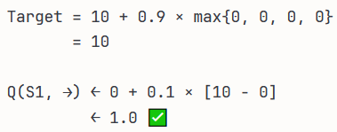
Q-learning
Épisode 1 : Première exploration
Étape 3 : s = S1, on choisit → (au hasard)
  Mise à jour Q(S1, →) :
  Fin de l'épisode 1.
Q-table
 | ↑ | → | ↓ | ←
S0 | 0 | 0 | 0 | 0
S1 | 0 | 1 | 0 | 0
S2 | 0 | 0 | 0 | 0
S3 | 0 | -0,5 | 0 | 0
S4 | 0 | 0 | 0 | 0
S5 | 0 | 0 | 0 | 0

Slide 38

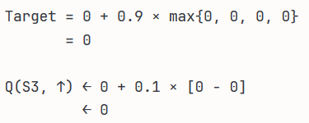
Q-learning
Épisode 2 : Propagation commence
Étape 1 : s = S3, on choisit ↑ (ε-greedy, exploration)
  Mise à jour Q(S3, ↑) :
  Pas de changement (car tout est encore à 0 pour S3).
Q-table
 | ↑ | → | ↓ | ←
S0 | 0 | 0 | 0 | 0
S1 | 0 | 1 | 0 | 0
S2 | 0 | 0 | 0 | 0
S3 | 0 | -0,5 | 0 | 0
S4 | 0 | 0 | 0 | 0
S5 | 0 | 0 | 0 | 0

Slide 39

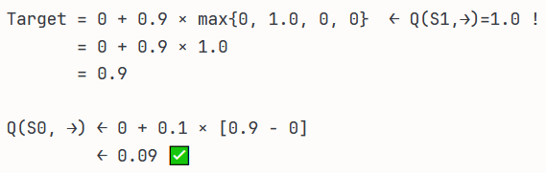
Q-learning
Épisode 2 : Propagation commence
Étape 2 : s = S0, on choisit → (hasard)
  Mise à jour Q(S0, →) :
  La valeur de S1 se propage vers S0 !
Q-table
 | ↑ | → | ↓ | ←
S0 | 0 | 0,09 | 0 | 0
S1 | 0 | 1 | 0 | 0
S2 | 0 | 0 | 0 | 0
S3 | 0 | -0,5 | 0 | 0
S4 | 0 | 0 | 0 | 0
S5 | 0 | 0 | 0 | 0

Slide 40

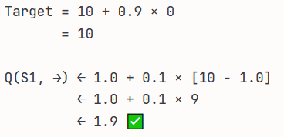
Q-learning
Épisode 2 : Propagation commence
Étape 3 : s = S1, on choisit → (greedy, car Q=1.0 là)
  Mise à jour Q(S1, →) :
  Q(S1, →) s'améliore : 1.0 → 1.9
Q-table
 | ↑ | → | ↓ | ←
S0 | 0 | 0,09 | 0 | 0
S1 | 0 | 1,9 | 0 | 0
S2 | 0 | 0 | 0 | 0
S3 | 0 | -0,5 | 0 | 0
S4 | 0 | 0 | 0 | 0
S5 | 0 | 0 | 0 | 0

Slide 41

Q-learning
Après 100 épisodes
La table Q converge progressivement :
Politique optimale extraite :
 | ↑ | → | ↓ | ←
S0 | 0 | 7,3 | 0 | 0
S1 | 0 | 9 | 0 | 6,5
S2 | 0 | 0 | 0 | 0
S3 | 6,6 | -5 | 0 | 0
S4 | 8,1 | 0 | 0 | 0
S5 | 0 | 0 | 0 | 7,3
S0 | S1 | S2
S3 | S4 | S5
Le robot a appris le chemin optimal !

